Slide 1
MATLABでパワポを作ろう！
2020年度 髙橋研 修士2年 冨吉雄太

Slide 2
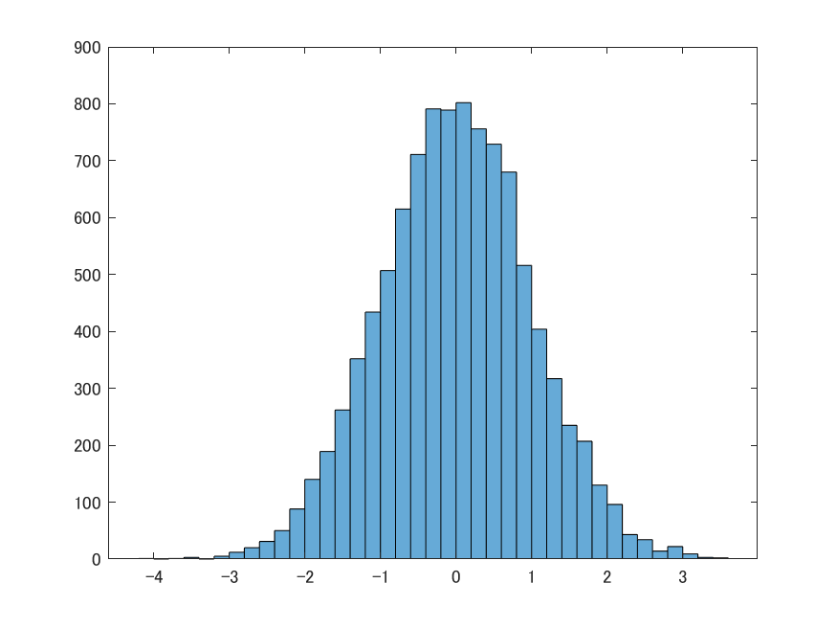
図をパワポに載せることができます！

Slide 3
文字だけのスライドも作れます！
インデントも
こうやって
自由に
いじれます！！
別に便利ではないです...

Slide 4
表も作れます！
Product | Description
きのこの山 | 1975年に明治製菓が発売。正直たけのこの里の方がおいしいけどきのこの山派はそのことを認めないので戦争が終わらない。
たけのこの里 | きのこの山から4年送れて1979年に発売される。今現在たけのこの里派がきのこの山派に比べ、若干勢力が上だと明治製菓が公式に発表している。

